Slide 1
Читайте добрые книги
Государственное казённое общеобразовательное учреждение
специальная (коррекционная) школа-интернат
ст-цы Полтавской Краснодарского края
Книжную выставку подготовила
библиотекарь Гурова А.Н.

Slide 2
Цель выставки
Расширить представления детей о понятии «добра», об их значении в жизни каждого человека на примере произведений художественной литературы, содействовать желанию быть добрыми, справедливыми.
Рекомендованные книги для внеклассного чтения в начальной и средней школе.

Slide 3
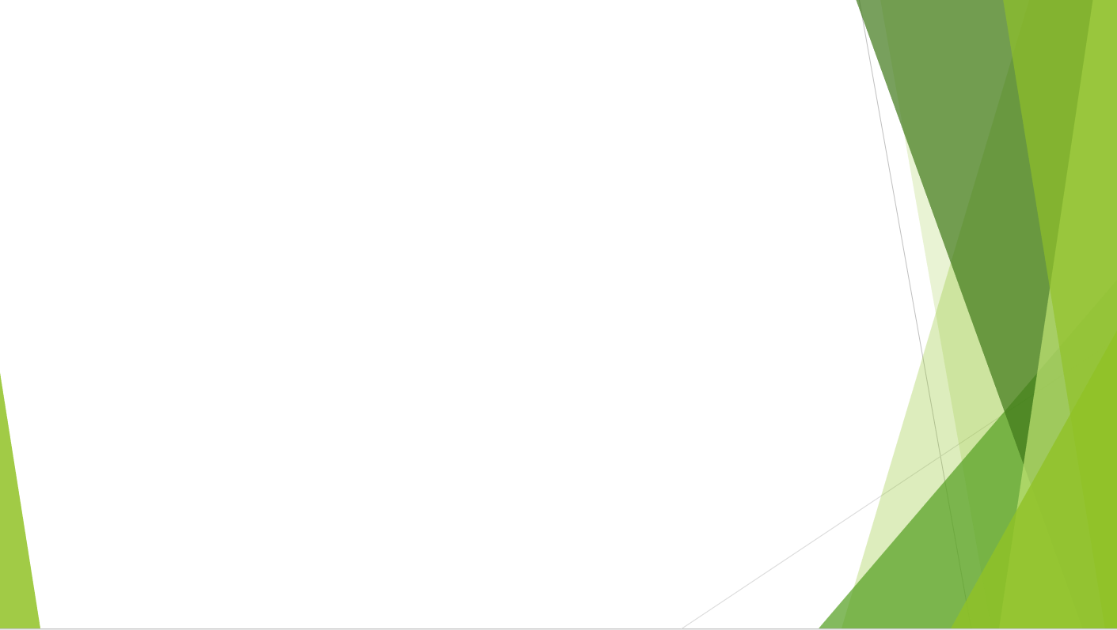
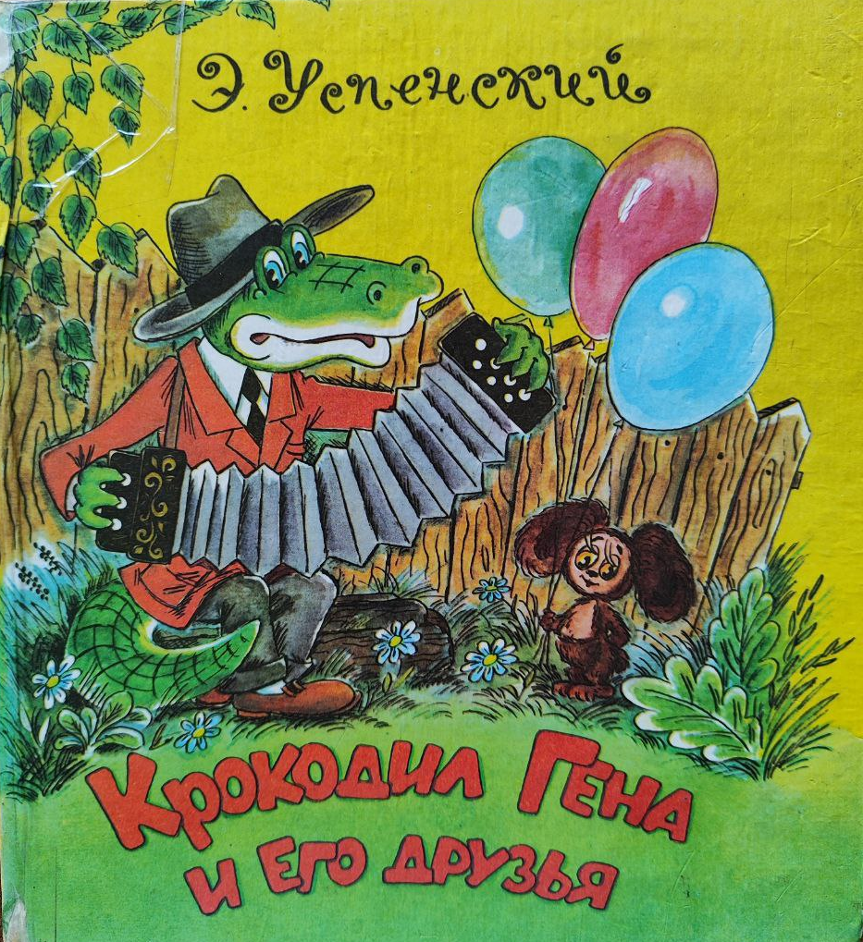

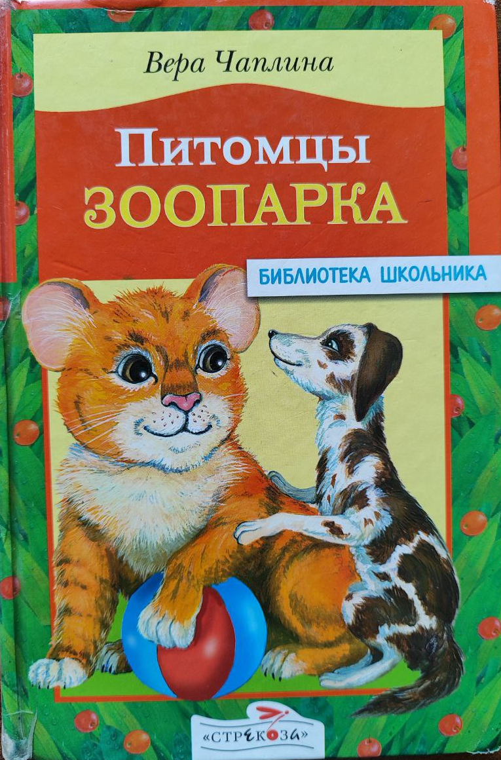

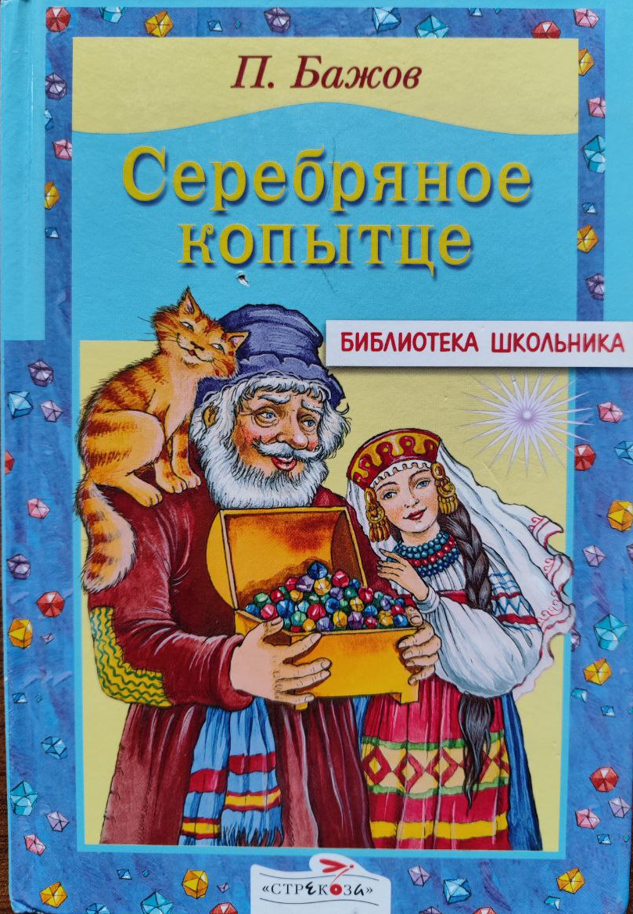
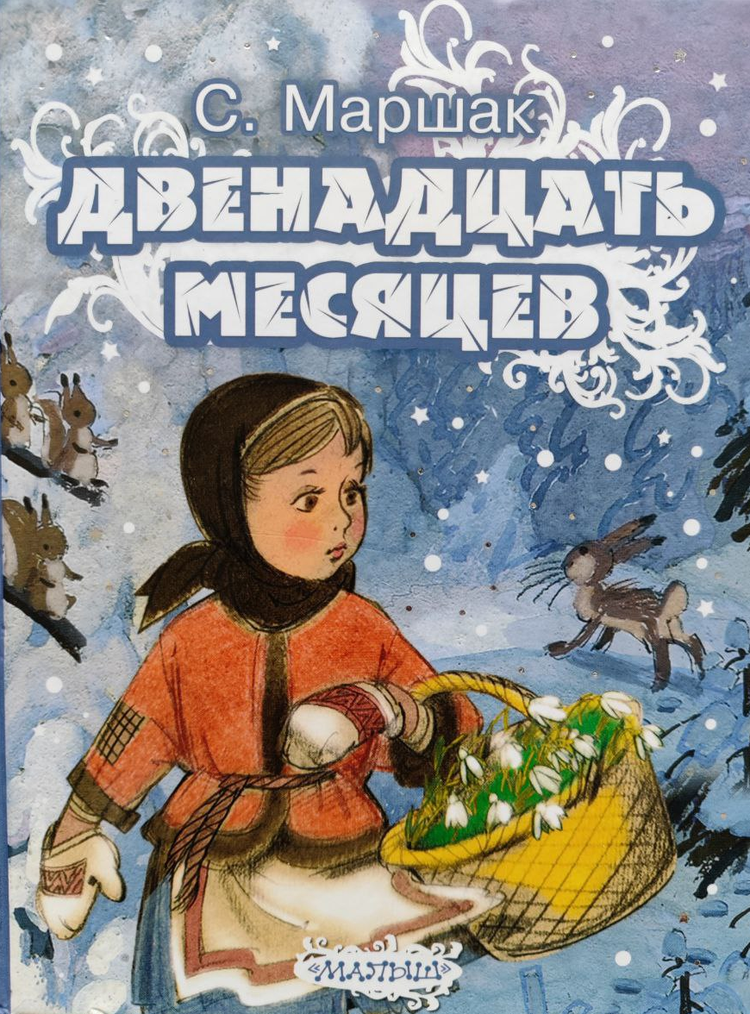
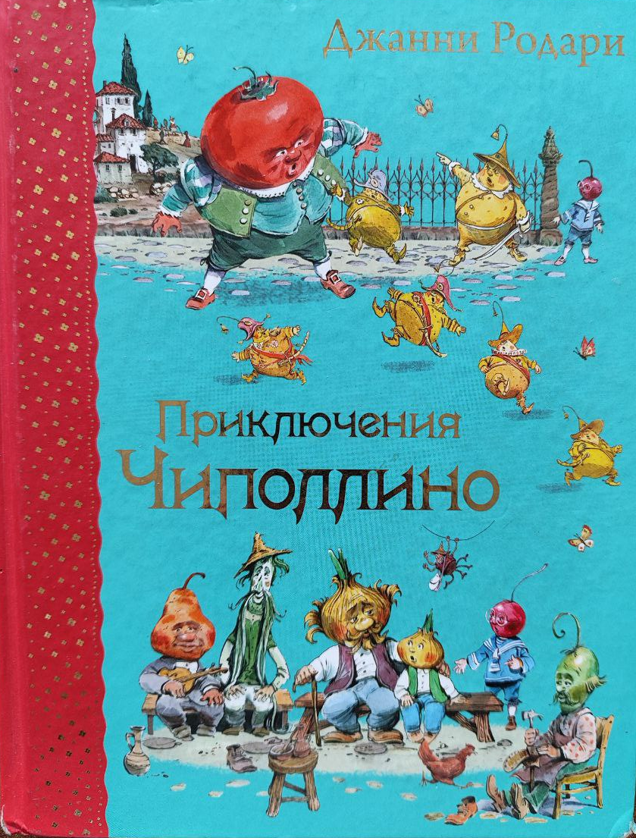
Книги о добре

Slide 4
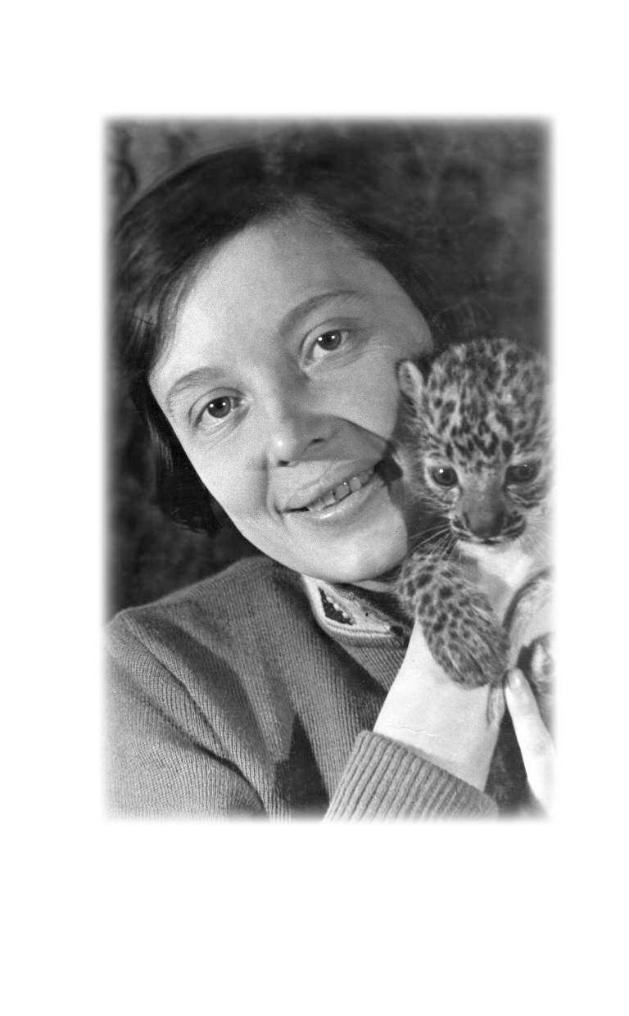




Питомцы зоопарка
Чаплина, В. В. Питомцы зоопарка / В. В. Чаплина ; художник Е. Подколзин. – Москва : Стрекоза, 2007. – 64 с. : ил. – (Библиотека школьника). - ISBN 978-5-9951-1331-7. – Текст : непосредственный.
Рассказы известной писательницы-натуралиста Веры Чаплиной, много лет работавшей в Московском зоопарке, о ее многочисленных питомцах. Иллюстрации В. Бастрыкина. В серию «Внеклассное чтение» вошли произведения из списка литературы, рекомендованной для внеклассного чтения в начальной и средней школе.
Чаплина
Вера Васильевна
В лесной чаще
Лесные путешественники

Slide 5
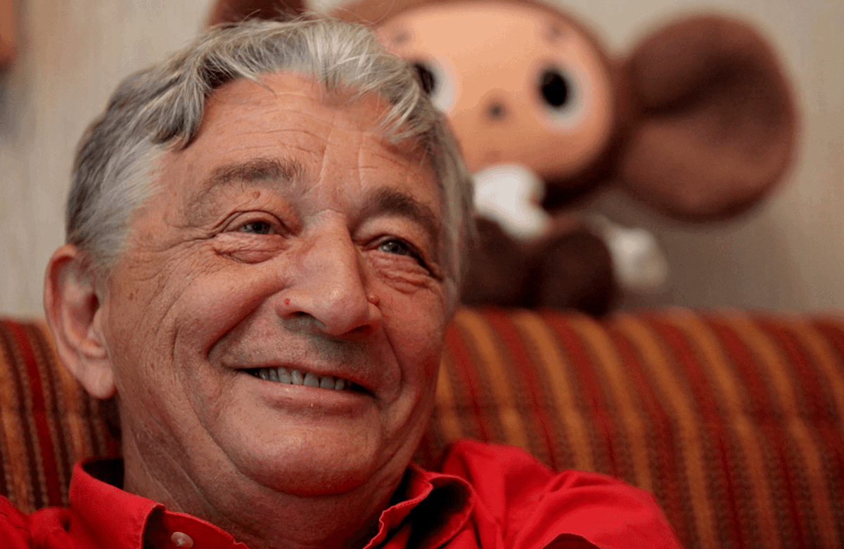

Крокодил Гена и его друзья
Успенский, Э. Н. Крокодил Гена и его друзья / Э. Н. Успенский . – Москва : Самовар, 1995. – 175 с. : ил. - ISBN 5—85066—011—9. – Текст : непосредственный.
Эдуард Николаевич Успенский
В этой книге юные читатели найдут замечательную сказочную повесть Э. Успенского о том, как очень одинокий крокодил по имени Гена нашёл настоящих друзей. Среди них Чебурашка — непонятный зверёк из Африки, который приплыл на корабле в ящике с апельсинами, девочка Галя, собачка Тобик, лев Чандр и многие другие. И всё бы хорошо, но вредная старуха Шапокляк со своей дрессированной крысой Лариской подстраивает им разные пакости.

Slide 6
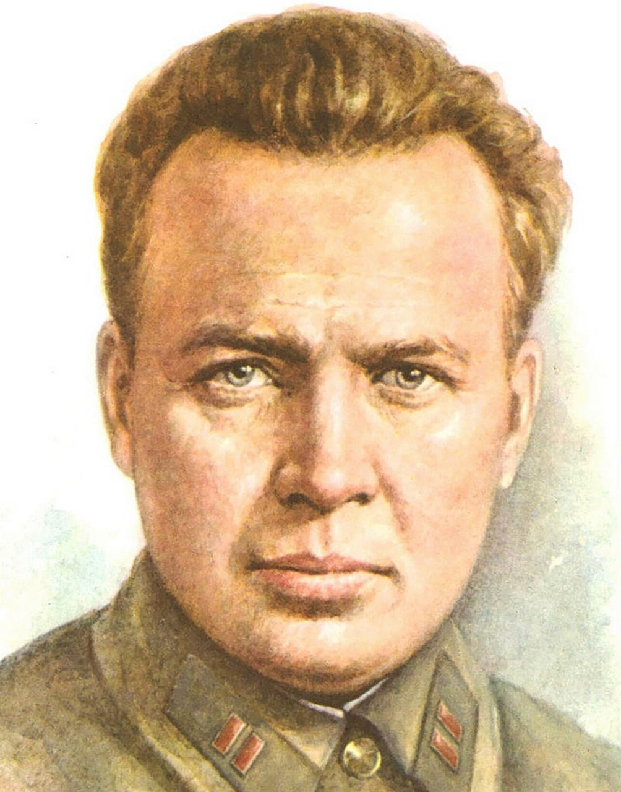


Тимур и его команда
Гайдар, А. П. Тимур и его команда / А. П. Гайдар; художник Д. М. Лемко. – Москва : Самовар, 2009. – 128, с. : ил. – (Школьная библиотека). - ISBN 978-5-9781-0127-0. – Текст : непосредственный.
Аркадий Петрович Гайдар
«Тимур и его команда» — одно из самых известных произведений Аркадия Гайдара.
Она была написана буквально на пороге войны, в 1940 году. Это повесть о настоящих мальчишках, которые тайно помогают старикам и семьям красноармейцев. Повесть о Тимуре Гараеве и его друзьях настолько понравилась читателям, что в стране появилось волонтёрское движение «тимуровцев».
Для среднего школьного возраста.

Slide 7


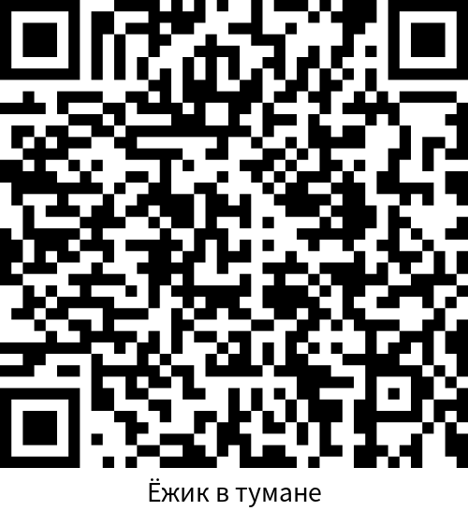

Сказки о ёжике и медвежонке
Козлов, С. Г. Сказки о ёжике и медвежонке/ С. Г. Козлов; художник А. Гардян. – Москва : РОСМЭН, 2019. – 128 с. : ил. – (Внеклассное чтение). – Текст : непосредственный.
Сергей Григорьевич Козлов
Сергей Григорьевич Козлов (1939-2010) - детский писатель-сказочник, поэт, сценарист. По его сказкам снято более 20 мультфильмов, среди которых знаменитые "Как Львёнок и Черепаха пели песню", "Ёжик в тумане", "В порту".
В этой книге собраны сказки про Ёжика и Медвежонка: "Ёжик в тумане", "Трям! Здравствуйте!", "Удивительная бочка" и многие другие.
Для младшего школьного возраста.

Slide 8
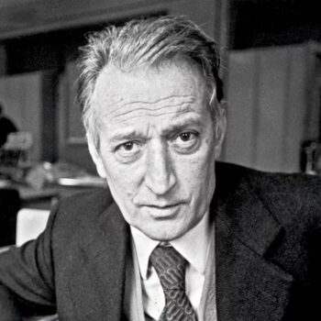

Приключения Чиполлино
Джанни Родари. Приключения Чиполлино / Джанни Родари /перевод и итальянского З. М. Потаповой ; художник В. Челак. – Москва : Эксмо, 2018. – 264 с. : ил. – (Самые любимые книжки). - ISBN 978-5-699-76231-6. – Текст : непосредственный.
Джанни Родари
В этой книге читателя ждут увлекательные приключения знаменитого мальчика-луковки. Храбрый Чиполлино отправляется на спасение своего отца, незаслуженно оказавшего в заточении. Герой встречает новых друзей и вместе с ними борется с несправедливостью жадных и злых правителей: принца Лимон, синьора Помидора, барона Апельсина, графинь
Вишен.
Это одна из самых известных сказок для детей. Написал её Джанни Родари - итальянский писатель, лауреат самой престижной награды в области детской литературы - премии Ганса Христиана Андерсена.
Для дошкольного возраста, текст для чтения взрослыми детям.

Slide 9
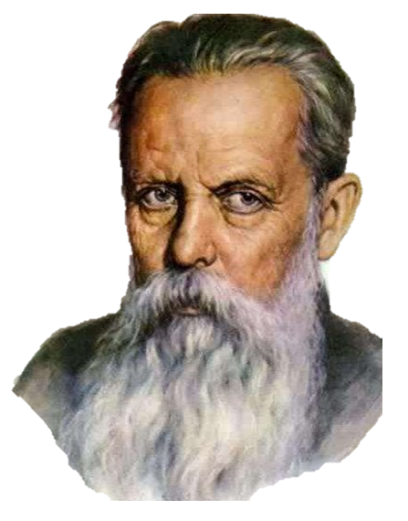
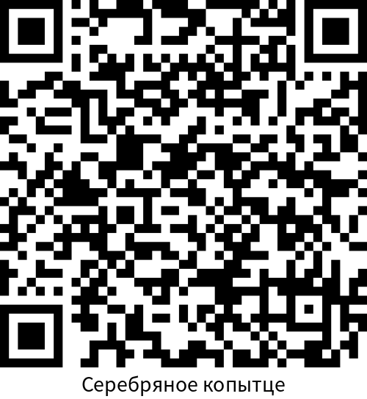
Серебряное копытце
Бажов, П. П. Серебряное копытце / П. П. Бажов; художник И. Петелина. – Москва : Стрекоза, 2008. – 128 с. : ил. – (Библиотека школьника). – Текст : непосредственный.
Сказы Павла Бажова - как шкатулка со сверкающими сокровищами, только не золото, не самоцветы там сияют, а переливы народной русской речи.
Серебряное копытце
Жил в деревушке среди уральских лесов одинокий дедушка Кокованя. Плохо одному. Решил взять девочку-сироту на воспитание. Девочку звали Дарёнкой, а кошку её - Мурёнкой. Вот и зажили они втроём. Дедушка на охоту ходил и сказки Дарёнке рассказывал; одна ей особенно полюбилась: про козлика с серебряным копытцем. Где топнет тем копытцем, там драгоценный камень появится! Только бывают ли такие чудеса на свете?..
Павел Петрович
Бажов

Slide 10
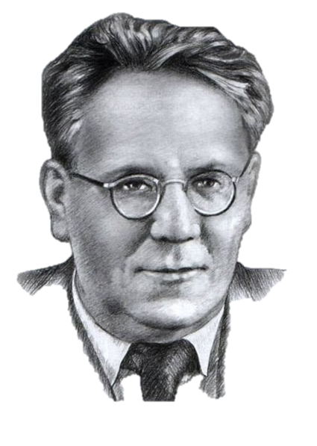

Двенадцать месяцев
Маршак, С. Я. Двенадцать месяцев / С. Я. Маршак; художник А. Сазонов. – Москва : Аст, 2018. – 62, [2] с. : ил. – (Малыш). - ISBN 978-5-17-083778-6. – Текст : непосредственный.
Это пьеса сказка. В ней повествуется о девочке, живущей со злой мачехой и ее дочкой. Однажды принцесса, являющаяся своевольной девочкой, захотела на новый год корзинку подснежников, такой был ее указ. И вот мачеха, дает приказ своей падчерице идти в лес и принести корзину подснежников. Девочке ни что не остается, как выполнить приказание мачехи. В поисках подснежников она замерзшая забредает к костру, где сидят братья месяцы. Услышав историю бедной девочки, они решают ей помочь и дарят корзину цветов. В сказке проповедуется добро, а злая мачеха с дочкой и избалованная принцесса получили урок за свои действия.
Самуил Яковлевич Маршак

Slide 11
Читайте добрые книги
Государственное казённое общеобразовательное учреждение
специальная (коррекционная) школа-интернат
ст-цы Полтавской Краснодарского края
Книжную выставку подготовила
библиотекарь Гурова А.Н.

Slide 12
СПАСИБО
ЗА ВНИМАНИЕ

